Slide 1

Практики зеленых библиотек: из мирового опыта
Виктор Викторович Зверевич
ГПНТБ России

Slide 2



Slide 3


«Зеленые и устойчивые библиотеки» – это «библиотеки все типов, которые способны играть значительную роль в поддержке устойчивого развития. Это библиотека, учитывающая экологическую, экономическую и социальную составляющие Целей устойчивого развития (ЦУР)».
Признаки «зеленой» библиотеки (по концепции ИФЛА):
экологически устойчивые здания;
экологически устойчивые услуги, мероприятия, программы, информационные ресурсы, коллекции и проекты;
сохранение ресурсов и энергии;
личный пример сотрудников.
Конкурс На соискание премии «Зеленая библиотека» проводится с 2016 г.
https://www.ifla.org/units/environment-sustainability-and-libraries/

Slide 4
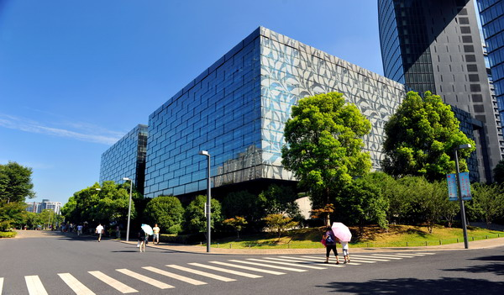
Публичная библиотека Ханчжоу (Hangzhou Public Library), провинция Чжэцзян

Slide 5
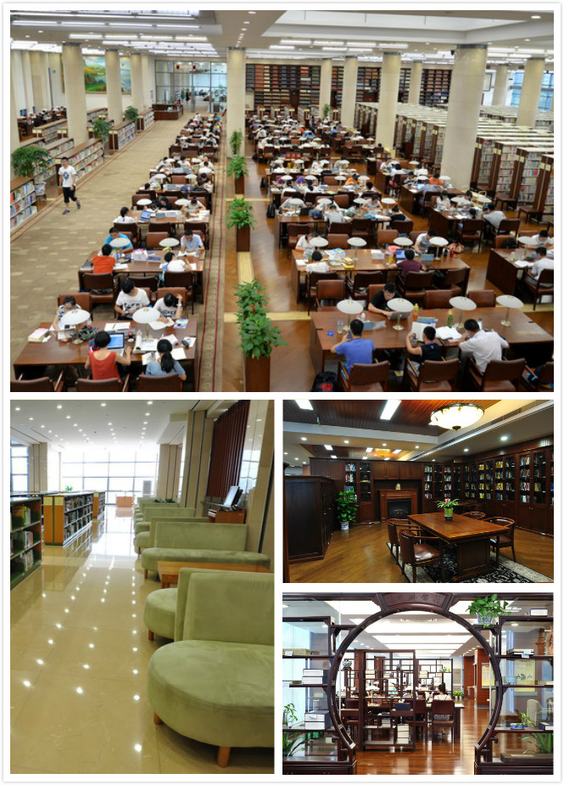
Публичная библиотека Ханчжоу (Hangzhou Public Library)

Slide 6
Публичная библиотека Ханчжоу (Hangzhou Public Library. Environment Branch)

Slide 7
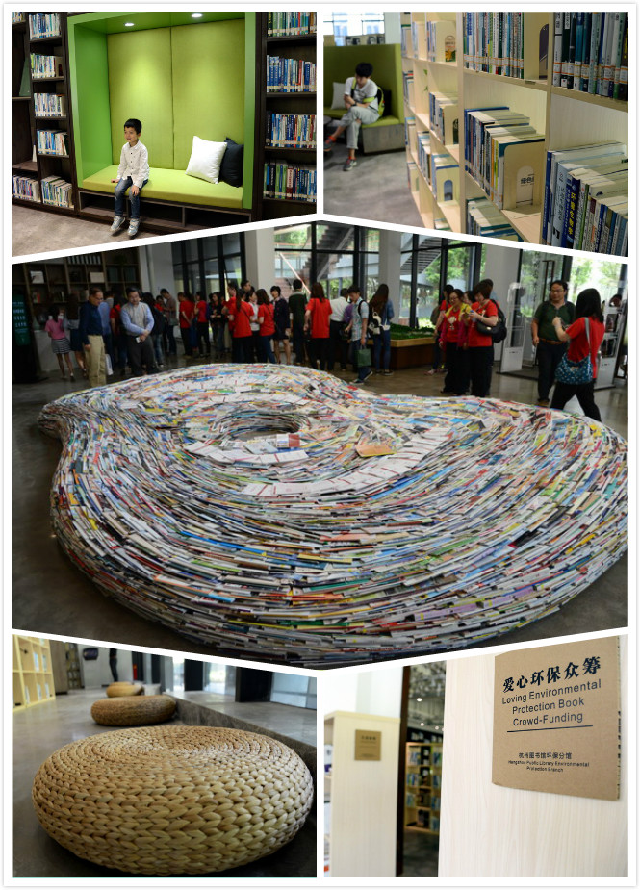
Публичная библиотека Ханчжоу (Hangzhou Public Library. Environment Branch)

Slide 8
Публичная библиотека Ханчжоу (Hangzhou Public Library. Environment Branch)

Slide 9
Библиотека города Фошань (Foshan Library)

Slide 10
Библиотека города Фошань (Foshan Library)
На Конкурс ИФЛА был представлен проект «Зеленая» практика Библиотеки города Фошань ("Foshan Library’s Green Practice")». Проект состоял из трех частей:
1. «Зеленое» окружение Библиотеки.
2. «Зеленый» дизайн и функционирование Библиотеки.
3. «Зеленые» активности Библиотеки, направленные на сохранение окружающей среды.
https://www.ifla.org/wp-content/uploads/2019/05/assets/environmental-sustainability-and-libraries/news/1-china_foshan_librarys_green_practice_-ilovepdf.pdf

Slide 11
Библиотека города Фошань (Foshan Library). «Зеленое» окружение Библиотеки

Slide 12
Библиотека города Фошань (Foshan Library). «Зеленый» дизайн и функционирование Библиотеки

Slide 13
Библиотека города Фошань (Foshan Library). «Зеленый» дизайн и функционирование Библиотеки

Slide 14
Библиотека города Фошань (Foshan Library). «Зеленый» дизайн и функционирование Библиотеки

Slide 15
Библиотека города Фошань (Foshan Library). «Зеленые» активности Библиотеки, направленные на сохранение окружающей среды. Проект «Сшивая память» (Stitching Memory)

Slide 16
Библиотека города Фошань (Foshan Library). «Зеленые» активности Библиотеки, направленные на сохранение окружающей среды. Рекомендация книг для чтения

Slide 17
Библиотека города Фошань (Foshan Library). «Зеленые» активности Библиотеки, направленные на сохранение окружающей среды. Сохранение старинных деревень

Slide 18
Библиотека провинции Гуандун имени Сунь Ятсена (Sun Yat-sen Library)

Slide 19
Библиотека провинции Гуандун имени Сунь Ятсена (Sun Yat-sen Library)

Slide 20
Библиотека провинции Гуандун имени Сунь Ятсена (Sun Yat-sen Library)

Slide 21
Библиотека провинции Гуандун имени Сунь Ятсена (Sun Yat-sen Library)

Slide 22
Библиотека провинции Гуандун имени Сунь Ятсена (Sun Yat-sen Library)

Slide 23
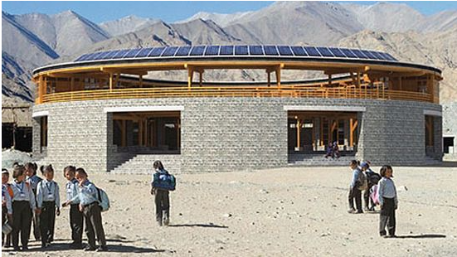
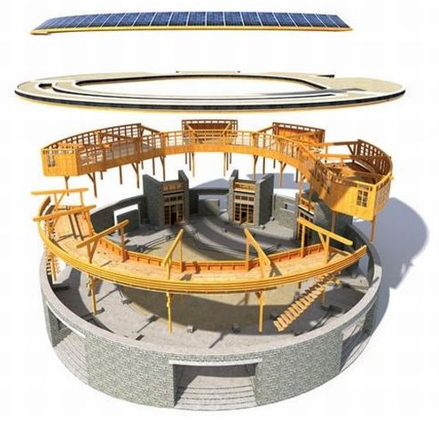
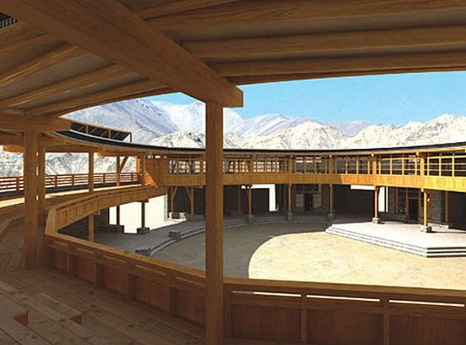
Библиотека Перма Карпо (Perma Karpo Library)

Slide 24
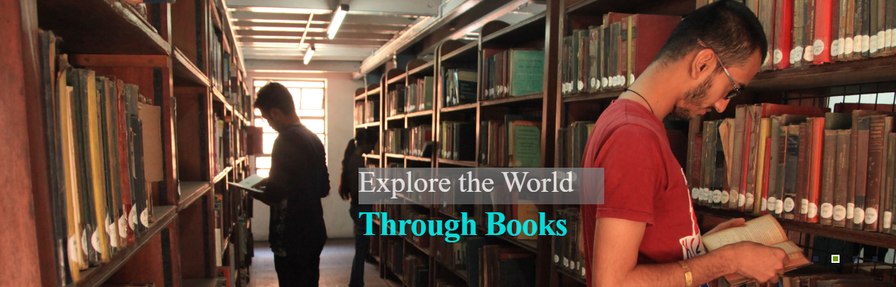
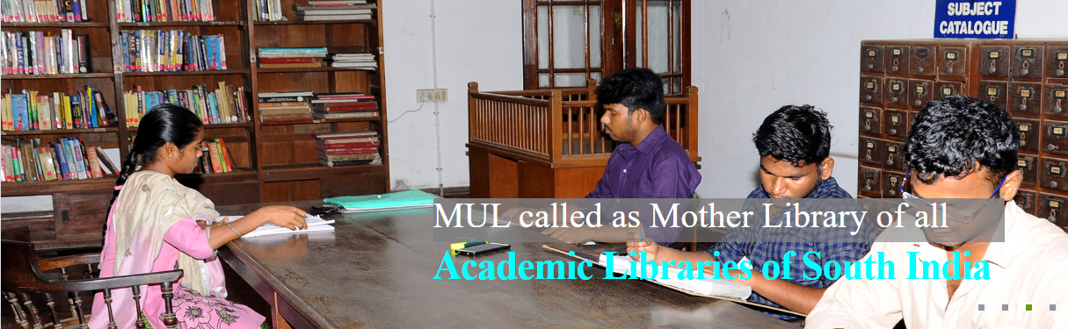
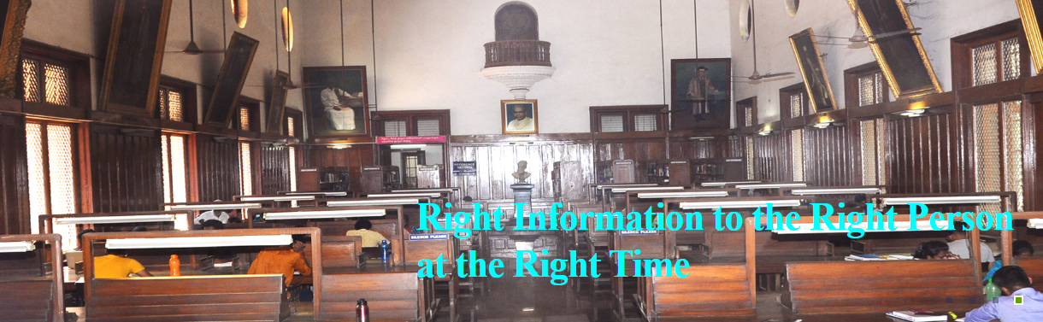
Библиотека Мадрасского университета (Madras University Library)
B. D. S. Senanayake Memorial Public Library – Kandy

Slide 25
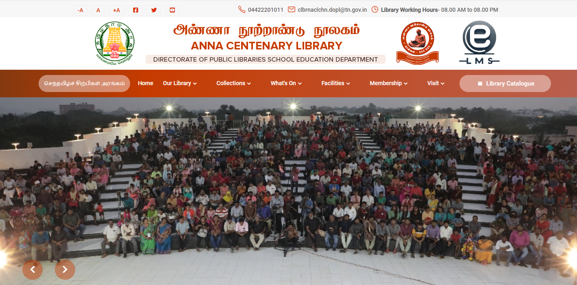
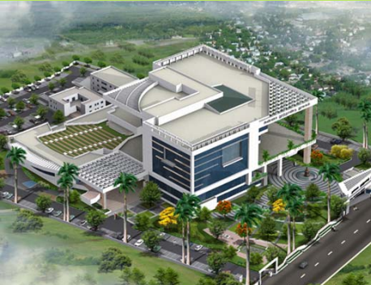
Библиотека столетия Анны (Anna Centenary Library, ACL)

Slide 26
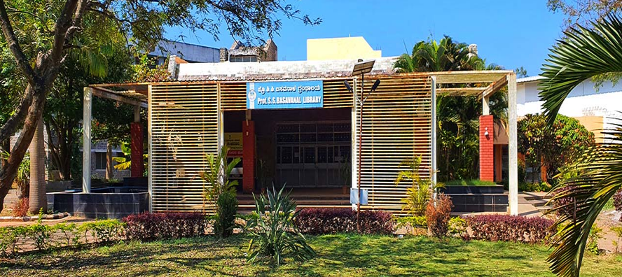
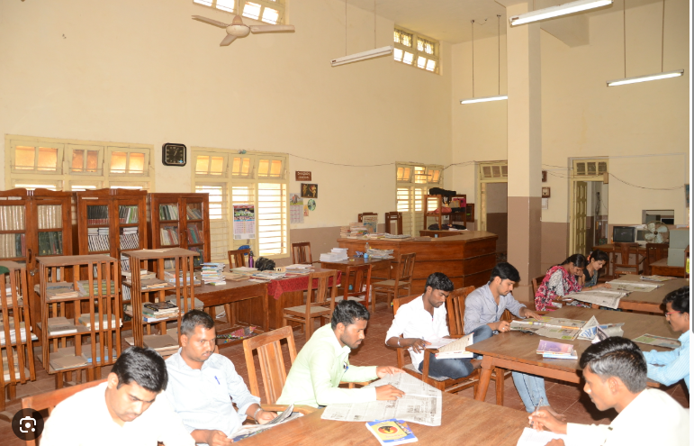
Зеленая библиотека Университета Карнатаки в Дхарваде (Karnataka University Library, Dharwad)

Slide 27
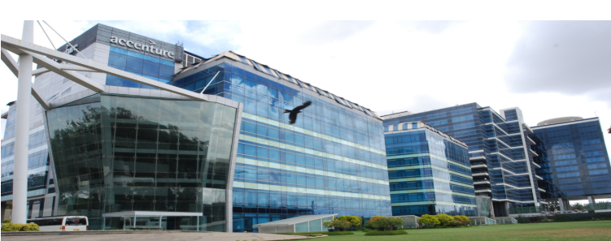
Парк знаний в Бангалоре (Bangalore knowledge park)

Slide 28
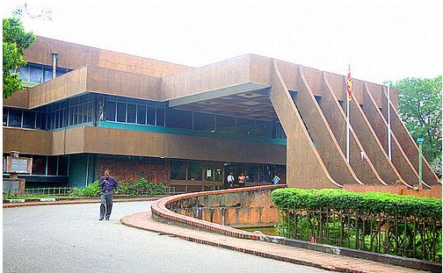
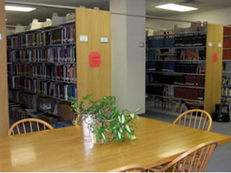
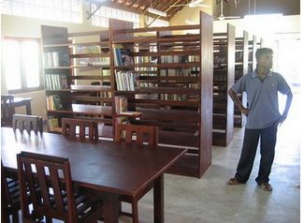
Публичная библиотека Коломбо (Colombo Public Library)

Slide 29
Мемориальная публичная библиотека Канди им. Д. С. Сенанаяке (B. D. S. Senanayake Memorial Public Library – Kandy)
B. D. S. Senanayake Memorial Public Library – Kandy
B. D. S. Senanayake Memorial Public Library – Kandy

Slide 30
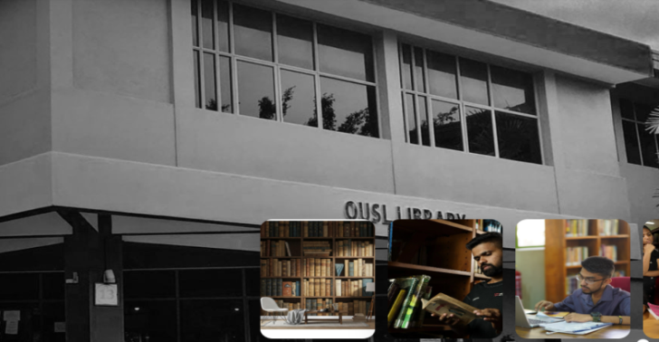
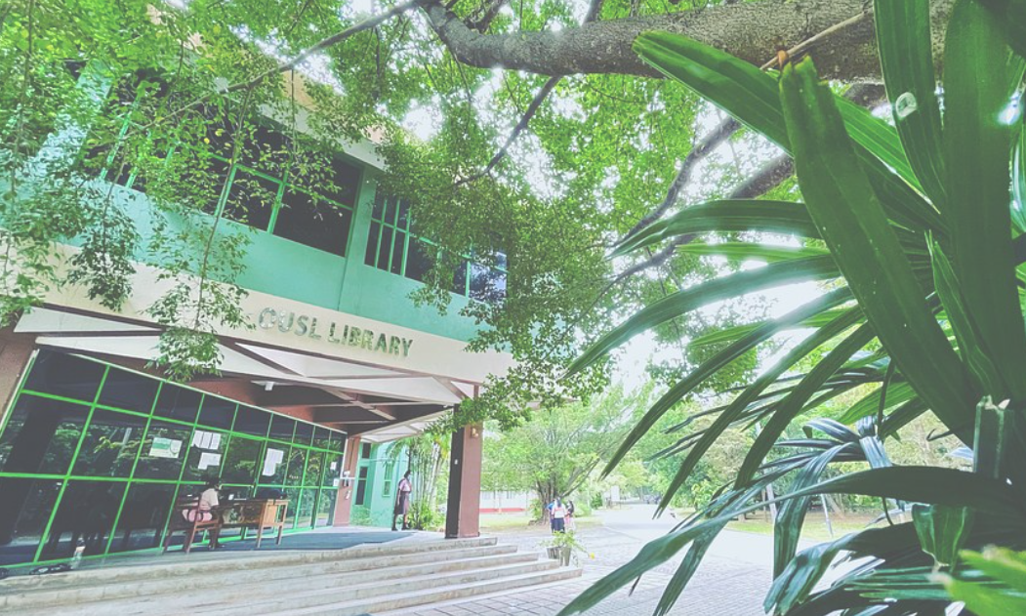
Библиотека Открытого университета Шри-Ланки (Open University of Sri Lanka Library)

Slide 31
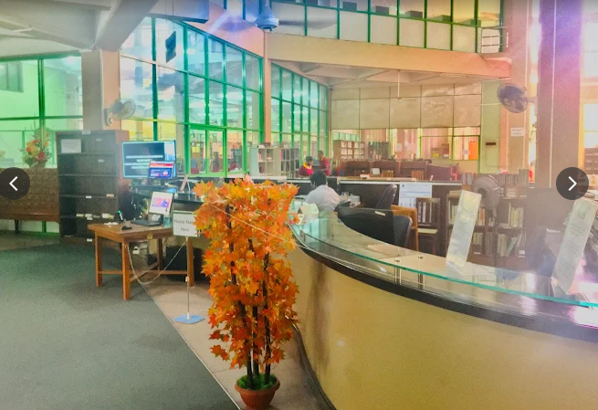
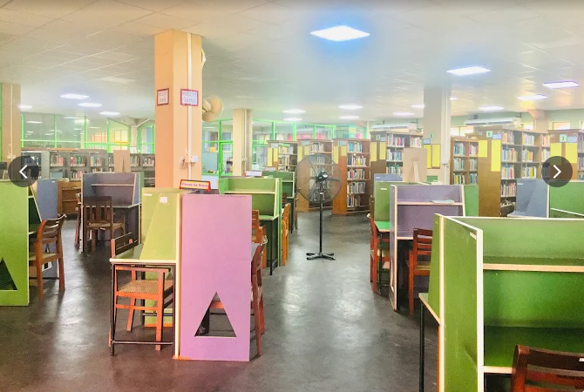
Библиотека Открытого университета Шри-Ланки (Open University of Sri Lanka Library)

Slide 32
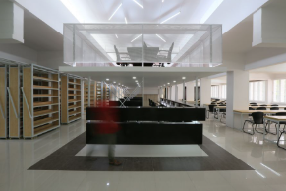
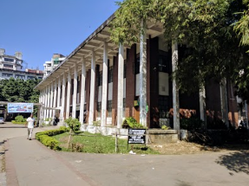
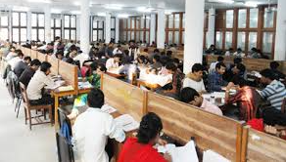
Библиотека Университета Дакки (Dhaka University Library)

Slide 33
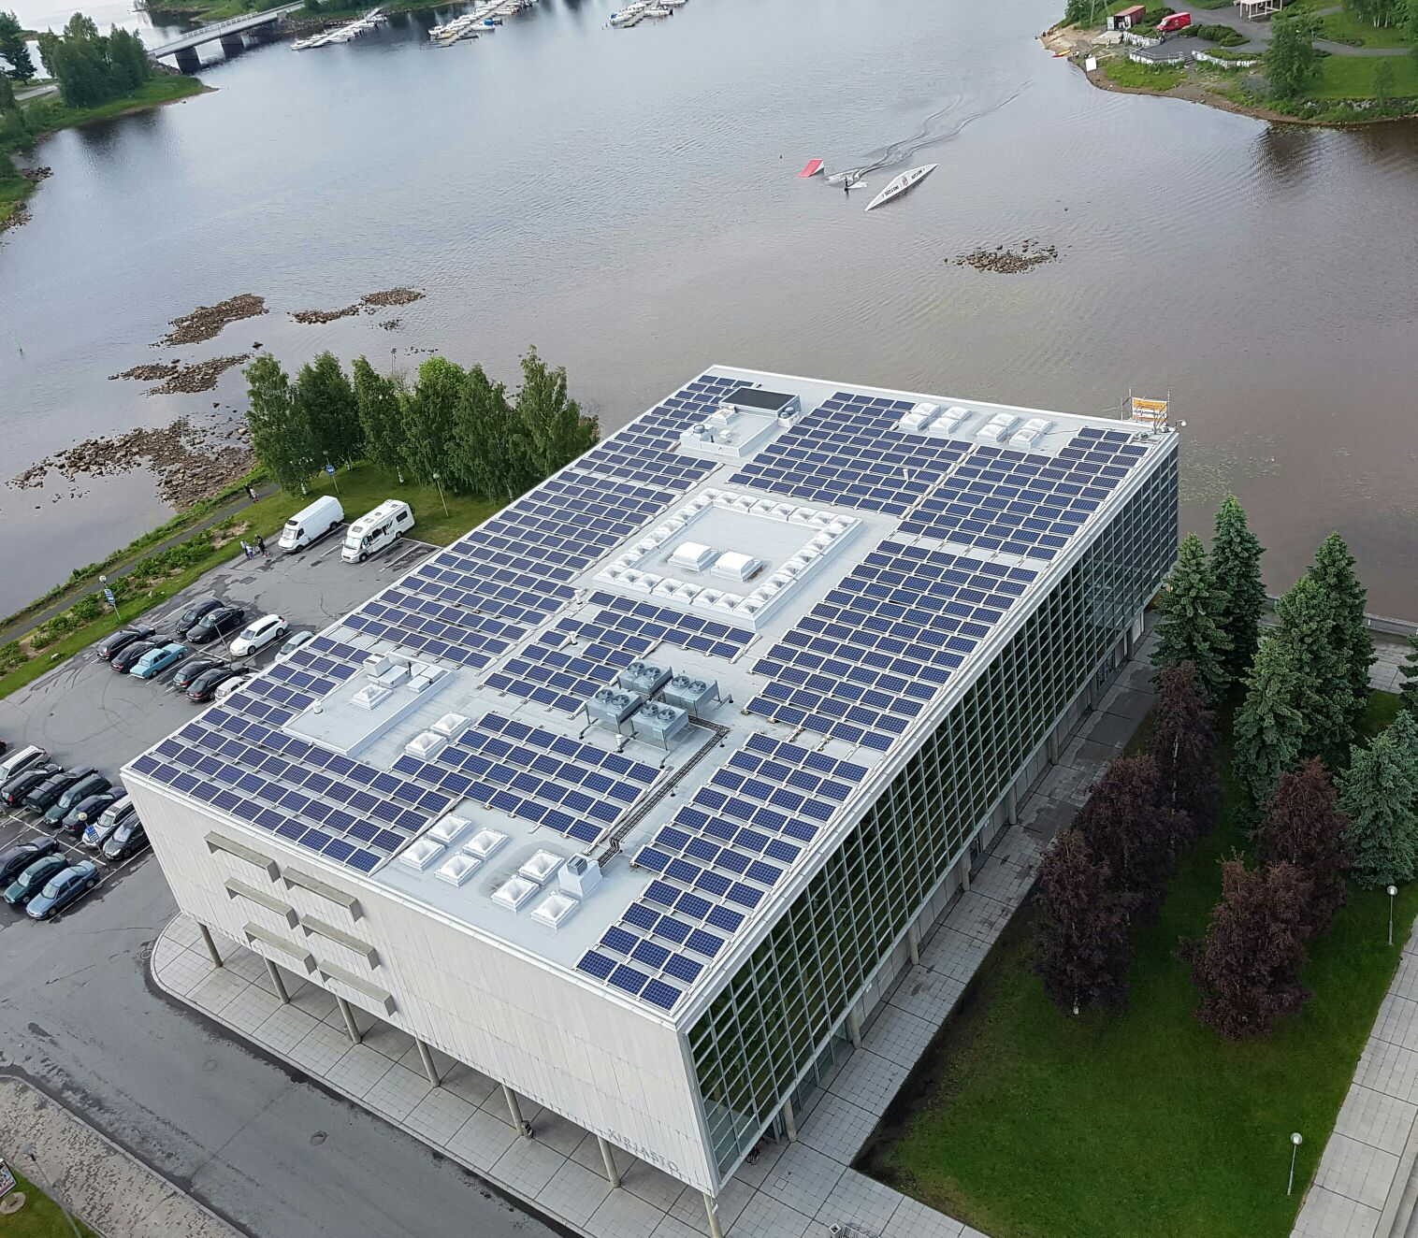
Городская библиотека Оулу, Финляндия (Oulu City Library)

Slide 34
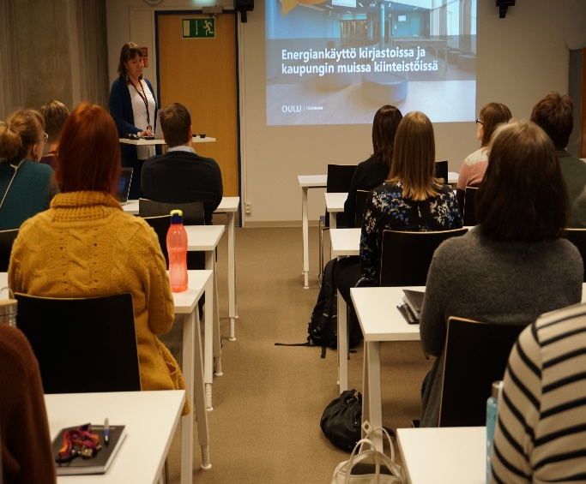

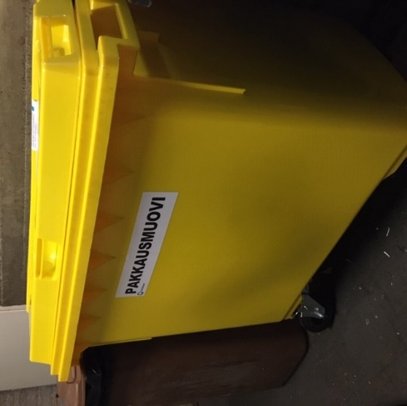
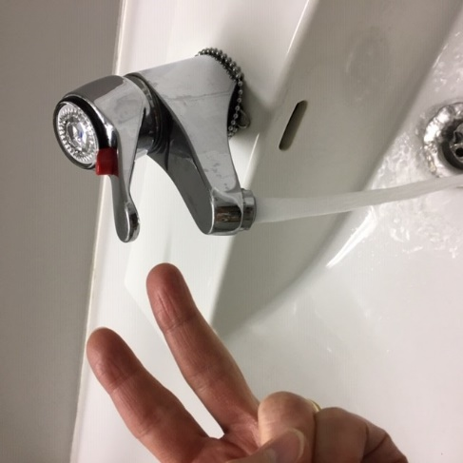
Городская библиотека Оулу (Oulu City Library)

Slide 35
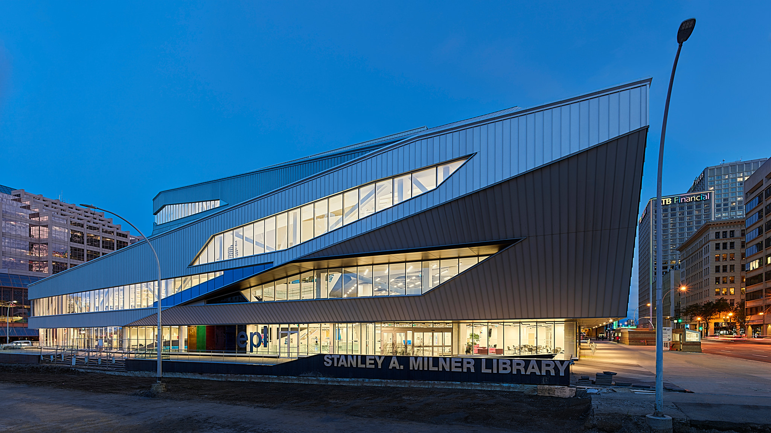
Публичная библиотека Эдмонтона, Канада (Edmonton Public Library)

Slide 36
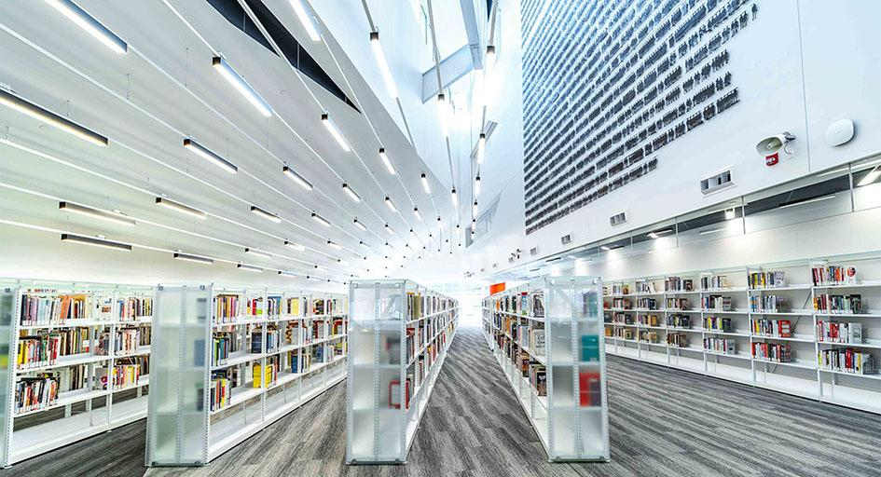
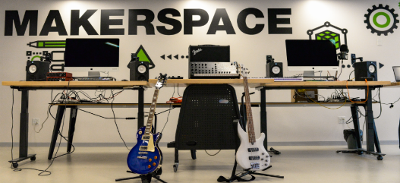
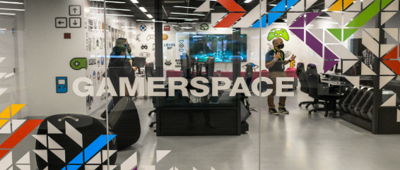
Публичная библиотека Эдмонтона, Канада (Edmonton Public Library)

Slide 37
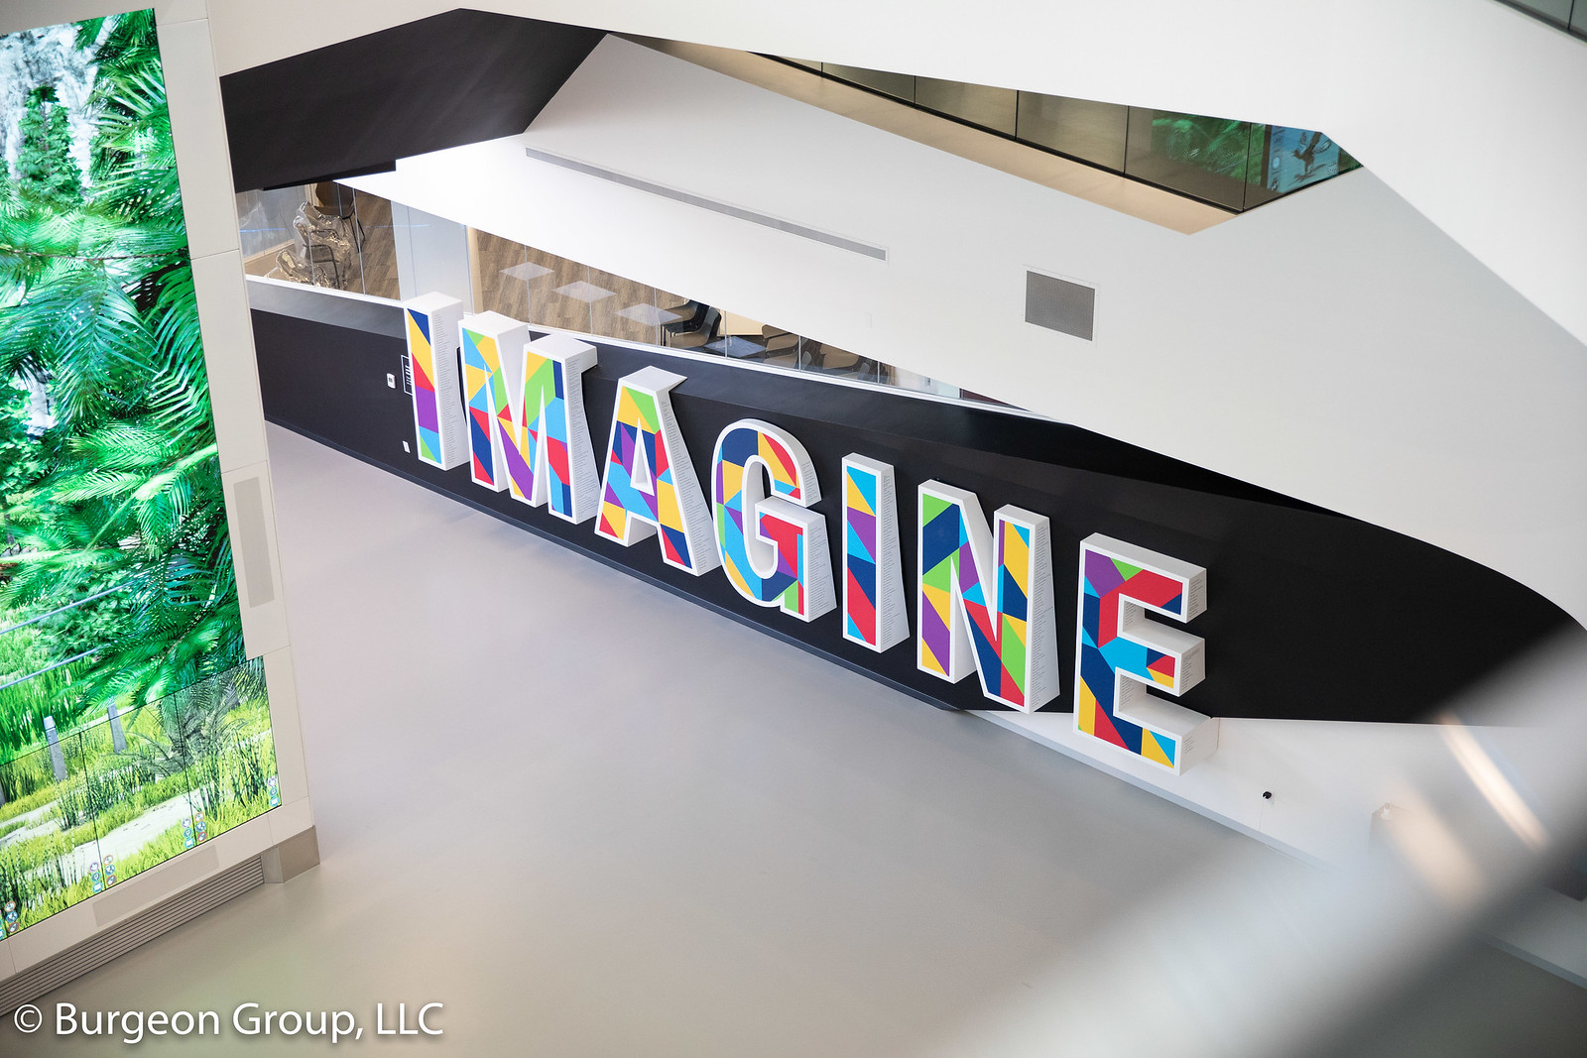
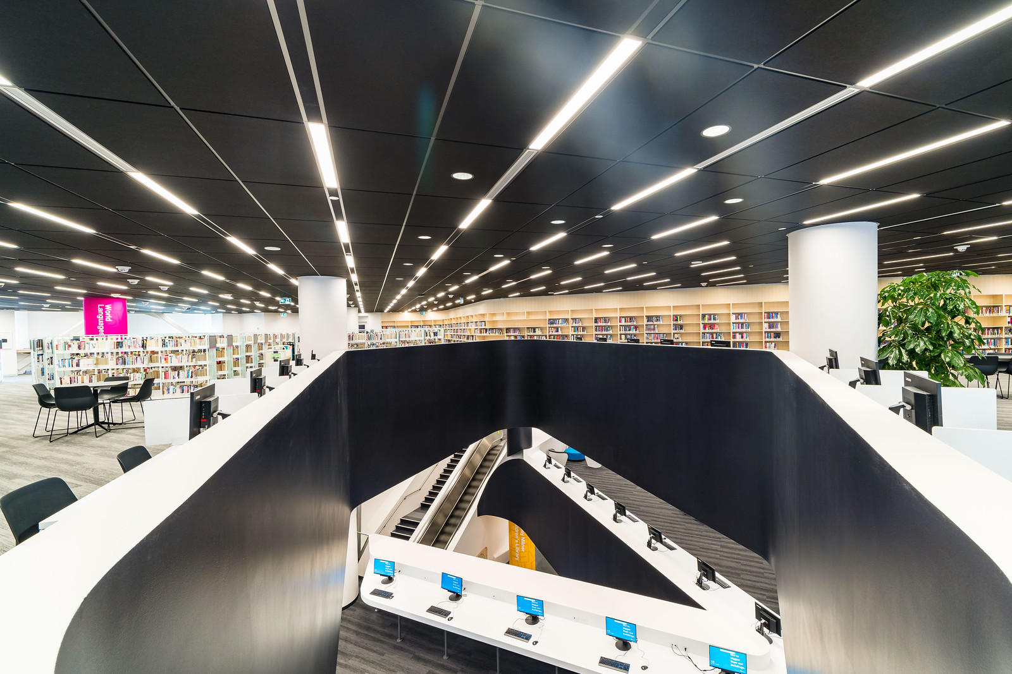
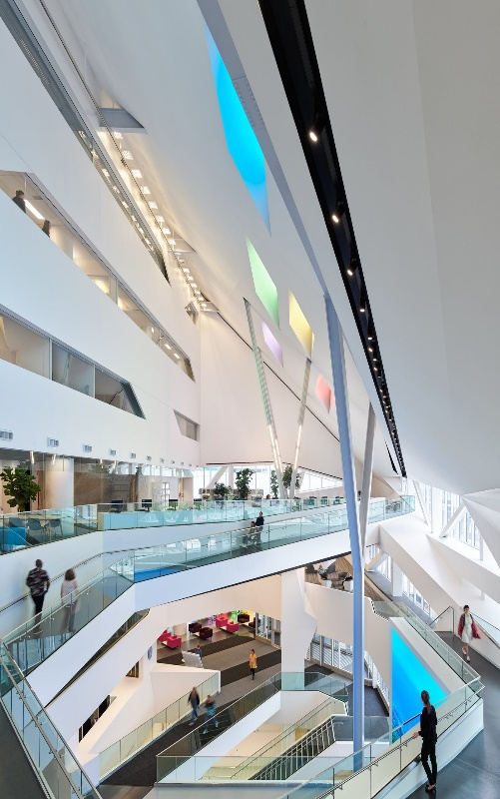
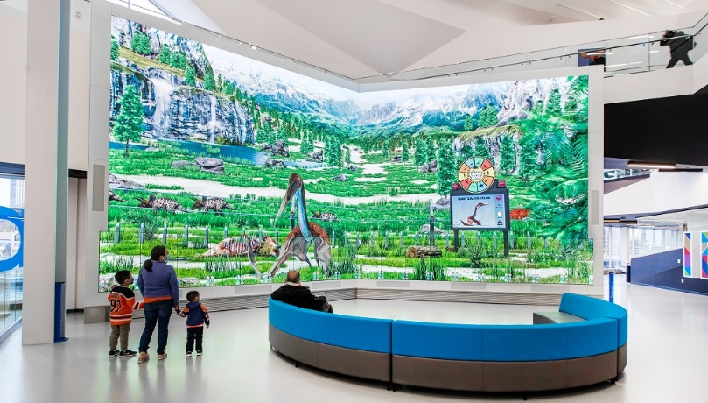
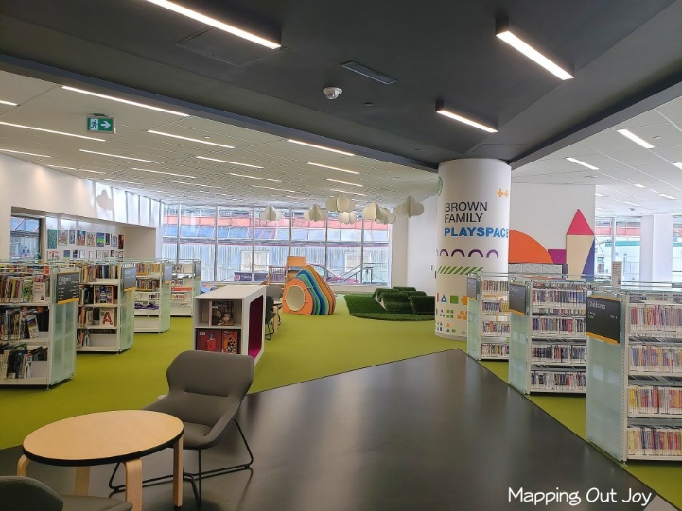
Публичная библиотека Эдмонтона, Канада (Edmonton Public Library)

Slide 38
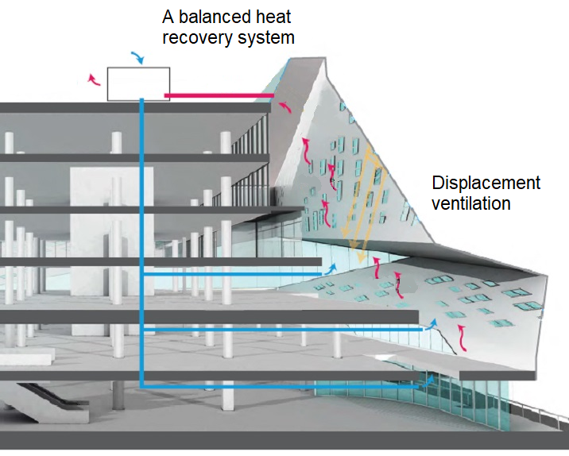
Публичная библиотека Эдмонтона, Канада (Edmonton Public Library)

Slide 39
«Может, и нам с тобой позеленеть? – после долгого раздумья несмело предложил Прохор». Так обращается к Григорию Мелехову его вестовой Прохор Зыков.
Шолохов М. А. Тихий Дон. Том 2. Книга 4. Часть 7. Глава 27

Slide 40
Спасибо за внимание
Виктор Викторович Зверевич
Помощник научного руководителя ГПНТБ России
Магистр библиотековедения (M. L. S.)
E-mail: zverevichvv@gpntb.ru

